Slide 1
(Praktek) Membuat Video Persuasif
Oleh Suci Marini N

Slide 2
Bahasan minggu ini
Tugas minggu depan adalah praktek membuat video persuasif
Jadi, minggu ini kita akan membahas teori untuk membuat naskah sebelum diproduksi menjadi video persuasif
Pidato
Stand Up Comedy

Slide 3
Contohnya….

Slide 4
Materinya
01
02
03
Teknik Menulis Naskah Pidato
Kita akan membahas mengenai teknik menulis naskah pidato untuk video persuasif Anda
Teknik Menulis Naskah Stand Up Comedy
Kita akan membahas mengenai teknik menulis naskah stand up comedy untuk video persuasif Anda
Aturan Main
Format, cara pengumpulan dan asistensi

Slide 5
Apakah bedanya?
Komunikator stand up comedy menggunakan bahasa atau ungkapan yang cenderung memiliki rasa humor yang tinggi sedangkan pidato klasik menggunakan bahasa yang lugas dan penyampaiannya yang cenderung monoton (tidak berekspresi)
https://www.kompasiana.com/nunikhariyanti/55102250813311d438bc61ec/stand-up-comedy-menggantikan-pidato

Slide 6
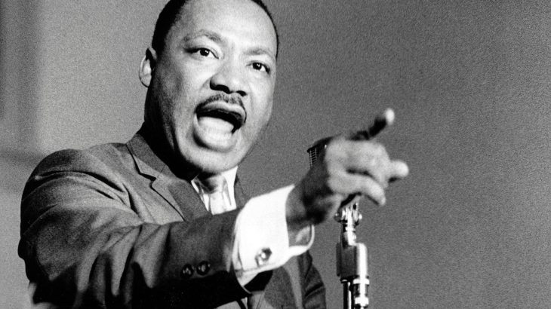
Teknik Menulis Naskah Pidato
Apa yang dibutuhkan untuk menulis pidato?

Slide 7
01
Tahu tema-nya apa
Temanya kesehatan reproduksi, bahasannya malah pulang kampung. Gak nyambung.

Slide 8
02
Tentukan durasi
Padat dan Jelas lebih baik daripada bertele-tele.

Slide 9
03
Susun kerangka
Pembuka – Isi – Harapan – Penutup
Kenapa lebih baik pakai ‘harapan’ karena kamu memang berharap kalau pidatomu dapat memberikan sesuatu bagi penonton

Slide 10
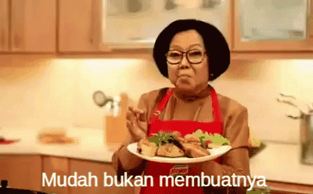

Slide 11
Contoh ‘Padat dan Jelas’

Slide 12
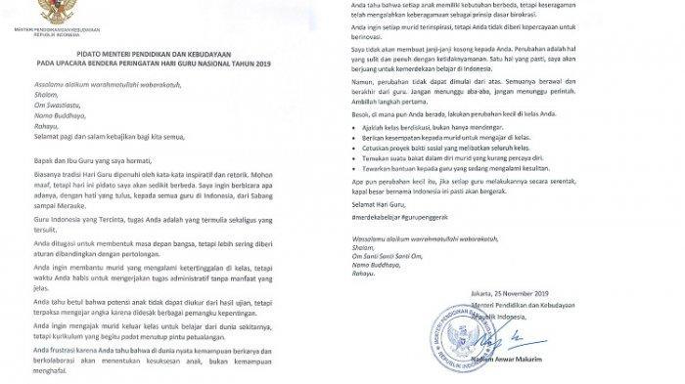

Slide 13
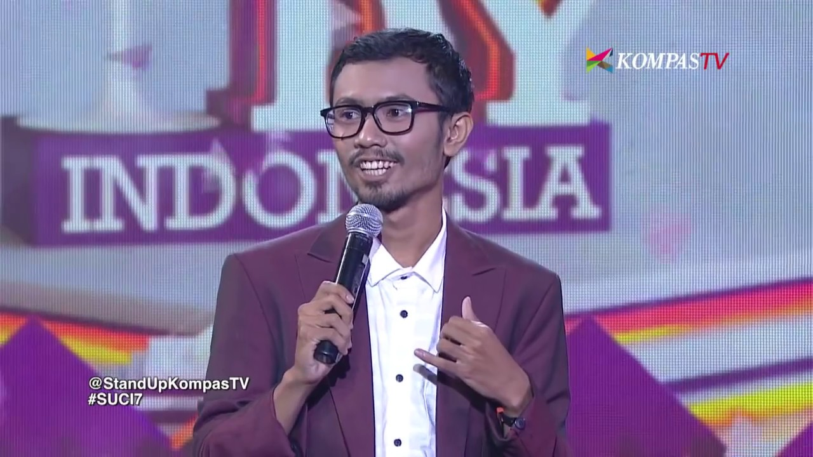
Teknik Menulis Naskah Stand Up
Apa yang dibutuhkan untuk menulis naskah stand up?

Slide 14
Atau
Setup
Punch
Rule of Three
bagian yang tidak lucu dari sebuah lawakan (bit) yang berfungsi untuk memancing penonton agar mereka penasaran
bagian yang lucu dari sebuah bit
format suatu bit yang memberi tiga contoh sesuatu, tetapi contoh yang ketiga adalah punch
“Gue enggak ngerokok. Karena, menyebabkan kanker, impoten, dan gue enggak punya duit buat beli rokok”- Pandji Pragiwaksono
“Gue sebel banget sama hujan. Datengnya rombongan, kaya kenangan sama mantan”

Slide 15
Aturan Main
Format, Cara Pengumpulan, Asistensi

Slide 16
hmhmhm
Format
Cara Pengumpulan
Video
Durasi 1 – 3 menit
Topik bebas
Tayangkan di akun IG (IGTV) pribadi Anda
Beri #PersuasifUPJ20
Akun tidak digembok
Deadline h-1 kelas minggu depan
Asistensi
Terserah, kapan saja

Slide 17
Kalau bingung, tanya saja, kapan lagi

